Slide 1




Bài 3: CÓ HỌC MỚI HAY

Slide 2


Slide 3
1.Trò chơi ô chữ: Tìm từ bí ẩn
Chọn chữ cái H hoặc C thay vào vị trí mỗi bông hoa trong bảng dưới đây để tìm một từ bí ẩn xuất hiện ở tất cả các hàng ngang, dọc, chéo theo chiều mũi tên.

Slide 4
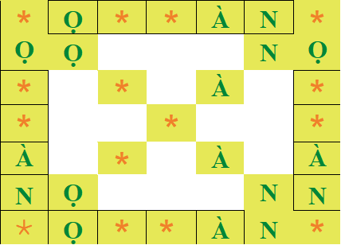


1.Trò chơi ô chữ: Tìm từ bí ẩn
H
C
H
H
C
C
C
H
H
H
C
H
C
H
H

Slide 5
2. Trao đổi: Em hiểu thế nào về nghĩa của từ “học” trong tên bài “Có học mới hay”?
Học là hoạt động thu nhận kiến thức.
Học là tập làm để biết cách làm một việc.
Học là bắt chước ai đó để biết cách làm một việc.

Slide 6
2. Trao đổi: Em hiểu thế nào về nghĩa của từ “học” trong tên bài “Có học mới hay”?
Học sinh thảo luận nhóm đôi

Slide 7
Thứ hai, ngày 02 tháng 10 năm 2024
Tiếng Việt
Bài 5: Có học mới hay
Bài đọc 1: Trái cam

Slide 8
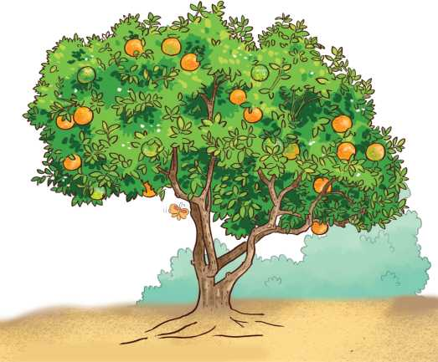
Tuần 5
Bài đọc 1: Trái cam

Slide 9

ĐỌC THÀNH TIẾNG

Slide 10

Trái cam
(Trích)
Con vừa ở lớp về
Sà ngay vào luống đất
Bố cười hỏi gieo gì
Con khum tay bí mật...
Bắt chước cô làm đất
Con cuốc cào, xáo tơi
Tay nhỏ vun ủ hạt
Đất mịn vồng mâm xôi.

Slide 11
Bắt chước cô tưới nước
Con nhẹ nhàng đôi tay
Nước rơi như mưa bay
Thấm xuống thành mật ngọt.
Thấm thoắt năm năm trời
Bố về, cam đỏ ối.
Con bứt một trái ngon
Đặt nặng lòng tay bố
Tươi như Mặt Trời đỏ
Điều bí mật của con...
Theo THẠCH VĂN THÂN
Bố lên đường công tác
Mừng vẫn nhận thư con
Kể chuyện học, chuyện trường Chữ con dần ngay ngắn...

Slide 12

sà
luống đất
bắt chước
vun
nhẹ nhàng
đôi tay
thấm thoát

Slide 13
Cách ngắt, nhấn giọng
Con / vừa ở lớp về /
Sà ngay / vào luống đất //
Bố cười / hỏi gieo gì /
Con khum tay / bí mật...
Thấm thoắt / năm năm trời //
Bố về,/ cam đỏ ối.//
Con bứt / một trái ngon //
Đặt nặng / lòng tay bố //
Tươi / như Mặt Trời đỏ //
Điều bí mật / của con...

Slide 14
Luyện đọc nối tiếp
Trái cam
(Trích)
Con vừa ở lớp về
Sà ngay vào luống đất
Bố cười hỏi gieo gì
Con khum tay bí mật...
1
3
Bắt chước cô tưới nước
Con nhẹ nhàng đôi tay
Nước rơi như mưa bay
Thấm xuống thành mật ngọt.
Bắt chước cô làm đất
Con cuốc cào, xáo tơi
Tay nhỏ vun ủ hạt
Đất mịn vồng mâm xôi.
2
Bố lên đường công tác
Mừng vẫn nhận thư con
Kể chuyện học, chuyện trường Chữ con dần ngay ngắn...
4

Slide 15
5
Thấm thoắt năm năm trời
Bố về, cam đỏ ối.
6
Con bứt một trái ngon
Đặt nặng lòng tay bố
Tươi như Mặt Trời đỏ
Điều bí mật của con...
Theo THẠCH VĂN THÂN

Slide 16


LUYỆN ĐỌC TRONG NHÓM
Yêu cầu
Phân công đọc theo khổ thơ.
Tất cả thành viên đều đọc.
Giải nghĩa từ cùng nhau.

Slide 17


GIẢI NGHĨA TỪ KHÓ
Xáo: xới đất cho tơi.
Vồng: (luống đất) cao ở giữa, thoai thoải xuống hai bên.
Đỏ ối: đỏ và đều khắp.
Bứt: lấy tay hái quả (nghĩa trong bài).

Slide 18
ĐỌC HIỂU

Slide 19
1. Theo em, chi tiết bạn nhỏ vừa ở lớp về đã “sà ngay vào luống đất” thể hiện điều gì?
2. Tìm những từ ngữ, hình ảnh cho thấy bạn nhỏ yêu thích công việc và làm việc rất khéo léo.
3. Mỗi lần nhận được thư của bạn nhỏ, bố của bạn cảm thấy thế nào? Vì sao?
4. Em hiểu “điều bí mật” của bạn nhỏ là gì? “Điều bí mật” đó có kết quả tốt đẹp như thế nào?
5. Bạn nhỏ trong bài thơ có những điểm gì đáng khen?

Slide 20
Làm việc nhóm và báo cáo kết quả

Slide 21

Mỗi nhóm cử 2 bạn hỏi và đáp trước lớp
Theo em, chi tiết bạn nhỏ vừa ở lớp về đã “sà ngay vào luống đất” thể hiện điều gì?
…

Slide 22
Nội dung bài:
Kể về việc một bạn học sinh thực hành trải nghiệm sau bài học ở trường, niềm vui của người cha khi thấy con chăm chỉ, hứng thú và có nhiều tiến bộ trong học tập.

Slide 23


Slide 24

Theo em, giọng đọc của bài thơ như thế nào?
- Giọng đọc vui tươi, hồn nhiên, phấn khởi, nghỉ hơi cuối mỗi dòng, nhấn giọng gây ấn tượng những từ ngữ quan trọng.

Slide 25



Thi đọc diễn cảm

Slide 26
Thấm thoắt / năm năm trời //
Bố về,/ cam đỏ ối.//
Con bứt / một trái ngon //
Đặt nặng / lòng tay bố //
Tươi / như Mặt Trời đỏ //
Điều bí mật / của con...

Slide 27


Slide 28

VẬN DỤNG
- Em học tập được điều gì qua bài đọc?

Slide 29
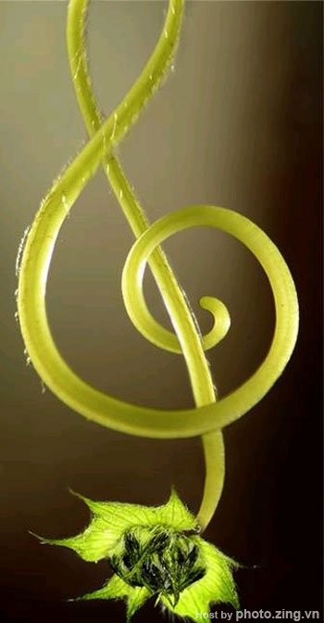


Chuùc caùc em hoïc gioûi vöôn xa, bay cao
Giáo viên thực hiện: Ngoâ Thò Kim Thuûy

